Slide 1
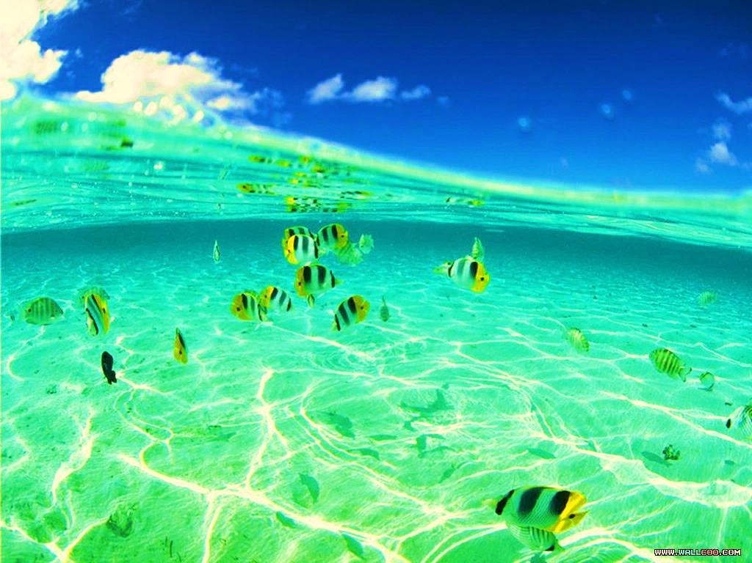
人魚主題書展： 海底的春天
書籍摘要介紹 臺北市松山區民生國小 106年5月

Slide 2
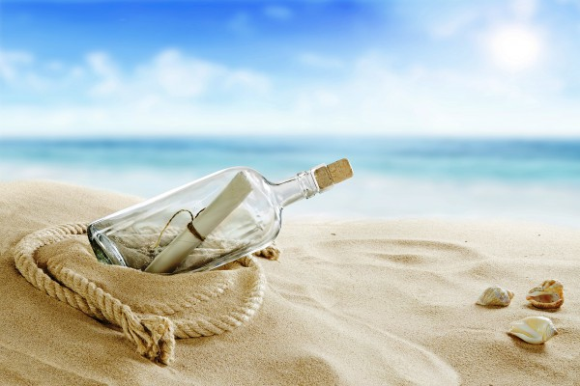
0.來自人魚的瓶中信
＊給親愛的小朋友們： 我們是一群生活在海洋世界中的人魚，當你看到這封信時，便是我們邀請你進入海洋的世界，一起來尋找海底傳說中的春天。最近我們生存的世界受到了威脅，我們想要尋找陸地上有智慧的人類，好好的幫我們探索真正的原因。首先你得好好的認識我們，知道我們 和人類之間的差別，這樣才 能和我們一起進入大海的冒 險王國來一探究竟哦！

Slide 3
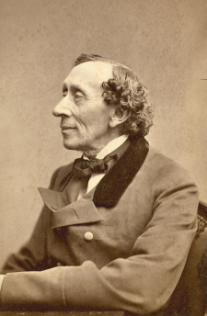
1.1.1《人魚公主》（童話）
人魚要到十五歲才能浮出水面，在一次偶然機會救了沉船的王子，人魚對於王子一見鍾情，為了再見他一面，她找海裡的巫婆想辦法，巫婆卻要人魚獻出她的聲音作為交換條件，並說人魚的魚尾雖能變成兩條腿走路，卻會像尖刀砍進身體般劇烈疼痛，還說雖然能夠變成人類，但唯有得到王子的真心，不然人魚將在王子和別人結婚的頭一天早晨，變成海上的泡沫。
安徒生 漢斯·克里 斯汀·安徒 生（丹麥語 ：Hans Christian Andersen， 1805年4月2日－1875年8月4日），通稱安徒生，丹麥作家暨詩人，因為其童話作品而聞名於世，其中最著名的童話故事包括《冰雪女王》、《拇指姑娘》、《賣火柴的小女孩》、《醜小鴨》和《國王的新衣》等。安徒生生前獲得皇家致敬，被高度讚揚為給予全歐洲的一代孩子帶來了歡樂。他的作品被翻譯為150多種語言，成千上萬冊童話書在全球陸續發行出版。

Slide 4
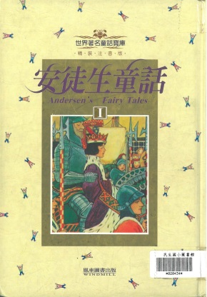
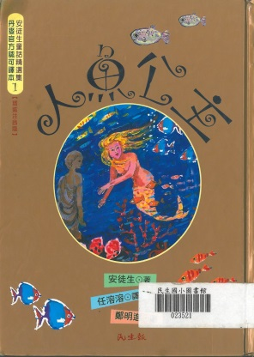
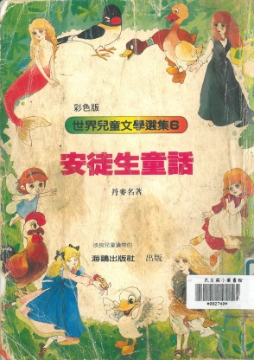
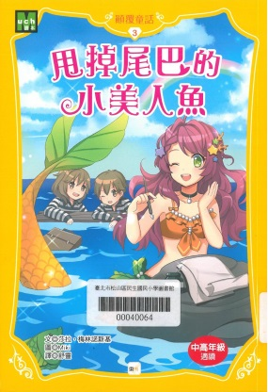
1.1.2《人魚公主》（童話）
人魚雖然如願以償變成人類，並得到王子的青睞與照顧，但王子卻要與鄰國的公主結婚。無法言語的人魚傷心欲絕，她的姊姊告訴她只要用刀刃插進王子的心臟，就能獲得靈魂而永生，但人魚並沒有這麼做，她從船上跳進大海，最終化成海上漂浮的泡沫。
風車
民生報
世一
海鷗
瑞昇
東雨

Slide 5
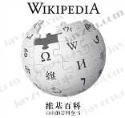
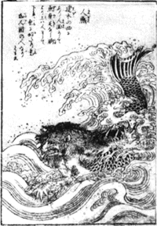
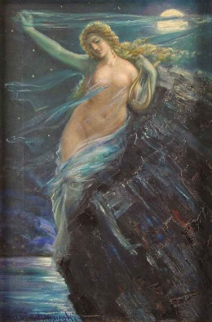
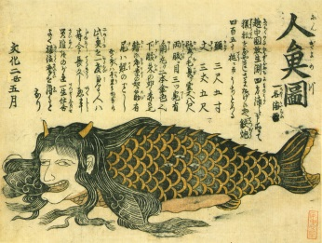
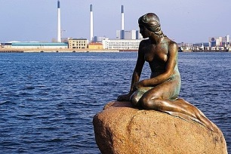
1.2世界各地傳說（維基百科）
（1）中國《山海經》：「伯慮國、離耳國、彫題國、北朐國，皆鬱水南。」其中的鮫人外表是人頭魚身，長著四隻腳的魚。
（2）西洋的人魚：她經常會在天色昏暗不明的時候出現在萊茵河畔，用她冷豔淒美的外表以及哀怨動人的歌聲，迷惑過往的船夫，使其分心而失去方向，最後沉入河底。人魚多半用來象徵不幸的事。
（3）日本的人魚：在近滋賀縣的蒲生川被漁夫捕獲，江戶時代也發生過。西元1800年，在大阪西堀附近河川釣起的人魚，多數人看過後造成轟動。這個人魚，身高一公尺多，發出嬰兒似的哭聲。人魚是傳說中的幻獸，可算是相當神秘的魚族，當時稱為鯪魚或髮魚。

Slide 6
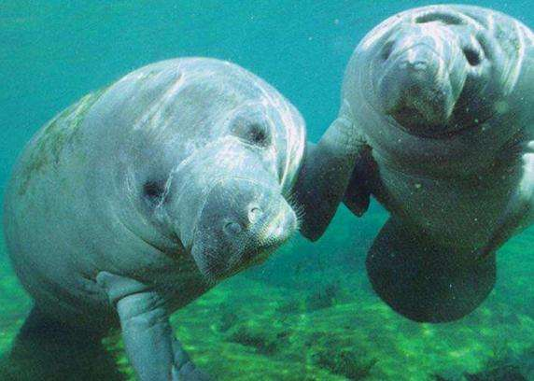
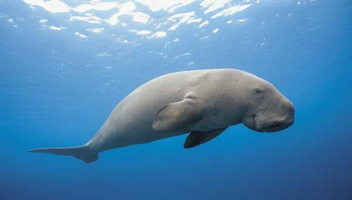
2.1《海洋哺乳動物》（自然百科）
海牛的祖先和大象同宗， 早在4000～5000萬年前就進軍海 洋世界，四肢演變呈方便划水 的槳形模樣。乳頭位置移到腋 窩下方，當牠在哺乳時，慈祥 美麗的樣子勾起寂寞漁夫的幻想，因此被稱為「美人魚」。 海牛目有四種，其中一種生 活在亞洲海域的叫作儒艮，尾鰭 呈魚尾狀；其他三種棲息在別的 地方的稱為海牛，尾鰭成圓弧狀。
海牛
儒艮

Slide 7
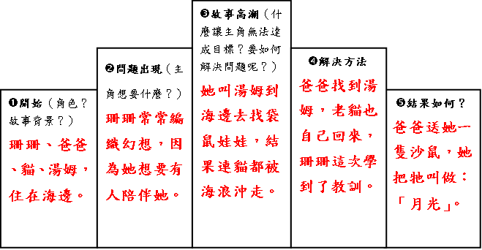
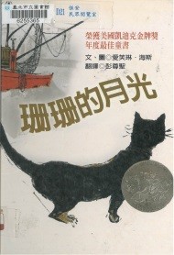
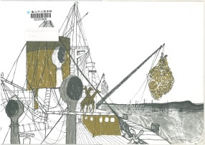
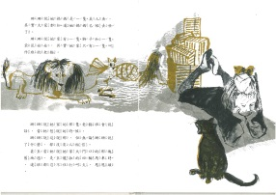
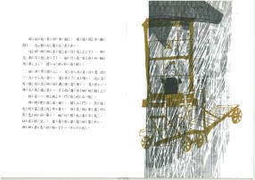
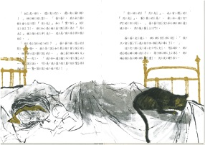
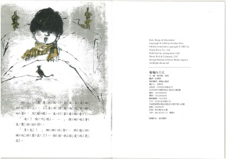
2.2《珊珊的月光》（繪本）
珊珊與爸爸住在海邊，珊珊總是說「月光」給大家聽，例如她過世的媽媽是美人魚、舊地毯是一輛四輪馬車，以及她養了一隻袋鼠娃娃。一日她的幻想竟差 點 造成老貓班和好友湯姆喪失性命，幸 好後來化險為夷。最後爸爸送 給她一隻沙鼠，珊珊將 牠命名做「月 光」。
故事梯

Slide 8
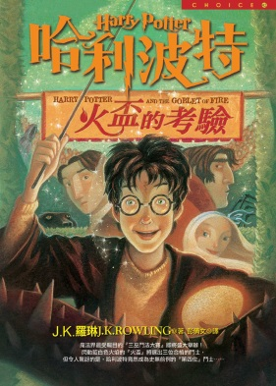
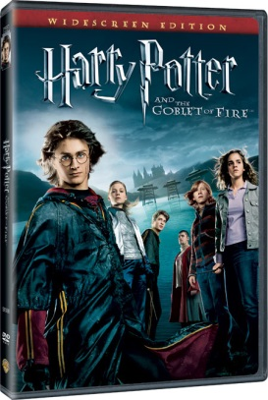
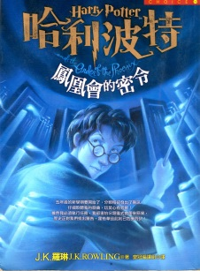
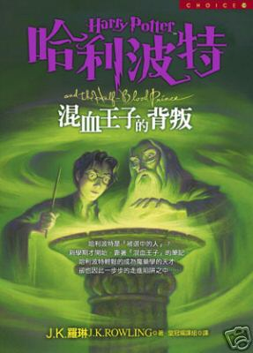
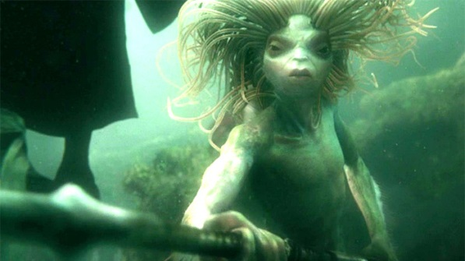
3.1《哈利波特4-火盃的考驗》
在火盃的考驗第二項任務中，哈利波特必須潛入湖中，解救被人魚團團圍困的榮恩、妙麗和張秋。人魚有著灰綠色皮膚、墨綠色長髮、黃色眼睛和一口爛牙，脖子帶著圓石項鍊，手中握著魚叉，用銀色魚尾奮力拍水，哈利能在時限內從牠們的手中搶救回人質嗎？哈利這次又是用了哪些妙計呢？為什麼種種的考驗與失去的東西有關？
↑這兩集也有提到人魚↑

Slide 9
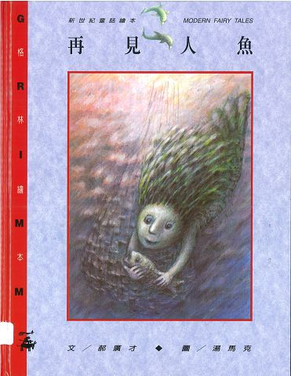
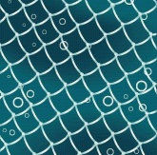
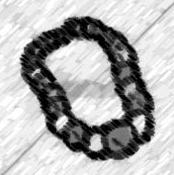
3.2《再見人魚》（繪本）
人魚阿海今年十六歲，他分到一片海面，他負責保護那裡的魚。每當有魚被捕時，阿海會唱催眠曲，讓漁夫睡著，他便打開網放走魚。阿海常偷吃女孩的巧克力餅乾，兩人互相喜歡，後來阿海被女孩帶上岸，她求巫婆將阿海變成人類，巫婆說只要在三天內不碰到海水，阿海就不會變成人魚。第三天，人魚姑娘來找阿海 ，最後阿海還是變成了人魚，回到屬 於他的大海。女孩長大成了新娘，脖 子上掛著人魚送 給她的黑珍珠。

Slide 10
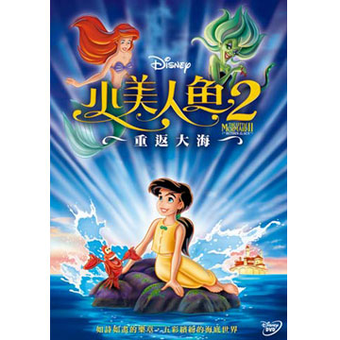
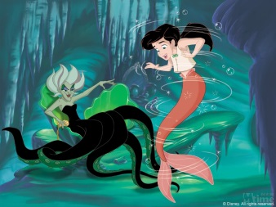
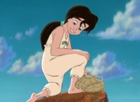
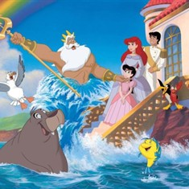
3.3《小美人魚2重返人間》（電影）
人魚愛麗兒和艾瑞克在陸地成婚後，他們生下美樂蒂，女兒希望能像美人魚一樣在大海中自由自在的遨遊，但媽媽非常反對，在城堡外圍建了一堵高牆，命令所有人禁止接近大海。美樂蒂違背父母的意願離家出走，被想要為姐姐海巫婆烏蘇拉報仇的莫吉娜知道了，她將美樂蒂變成美人魚，唆使她去盜取人魚川頓國王的三叉戟，這樣她才能永遠成為美人魚。媽媽試圖阻止女兒，美樂蒂這才意識到自己被莫吉娜利用了，竟然偷取自己外公的東西，讓海洋陷入威脅。最終美樂蒂冒死從莫吉娜手中搶回三叉戟，莫吉娜被封印在冰塊中，與烏蘇拉的肖像畫一同沉入海底的無底洞。

Slide 11
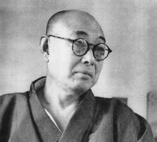
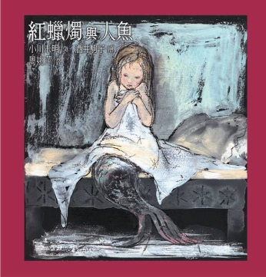
3.4《紅蠟燭與人魚》（故事）
人魚媽媽希望她未來的孩子可以在陸地上過著幸福快樂的日子，於是交由一對老夫婦領養。小人魚善於畫畫，她在紅蠟燭上畫畫，便可以保佑船隻出航平安歸來。但老夫婦禁不起錢財誘惑，將人魚賣給江湖藝人，之後只要點上紅蠟燭祈福的船隻，便會遭逢可怕的 災難。在一個風雨交加的 夜晚，人魚在沈默的船隻 上再度回到黑暗的大海中。
小川未明 小川未明 （おがわ みめい、 1882年4月7日-1961年5月11日）、日本小説家、兒童文學作家，新潟縣高田（現上越市）出生，是日本的「安徒生」，一生寫了7800篇童話，他最有名的一篇童話也是和人魚有關的《紅蠟燭與人魚》。他認為童話應從童心出發，尊重兒童的世界觀：「沒有什麼東西能像兒時的心靈那樣伸展開自由的羽翼，能像兒時的心靈那樣不被污染。沒有什麼時代能像少兒時期那樣，面對美麗的東西就直率地認為美麗，遇到悲傷的事情便感到悲傷，對正義的事情便激其感慨。」是日本兒童文學之父。

Slide 12
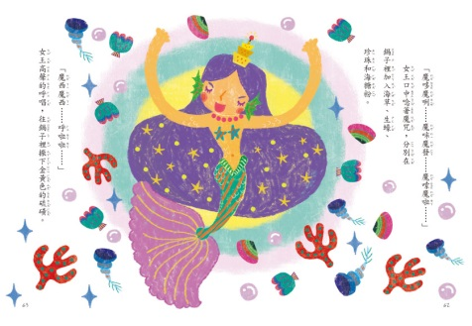
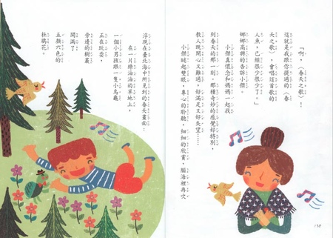
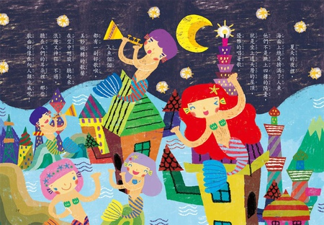
4.1《人魚王國的變身魔藥》（故事）
一千年後，臺北沉入海裡，成為臺北海，世界不再由人類掌控，而是人魚。人間已不再有春天，聽說只能在海中找到。透過人魚的協助，小傑帶著病危的媽媽潛入海中，想要完成媽媽再一睹春天的心願。最後在老海龜的口述中，想像著春天的回憶，最終還是化為淚水，融入無盡的海水中。

Slide 13
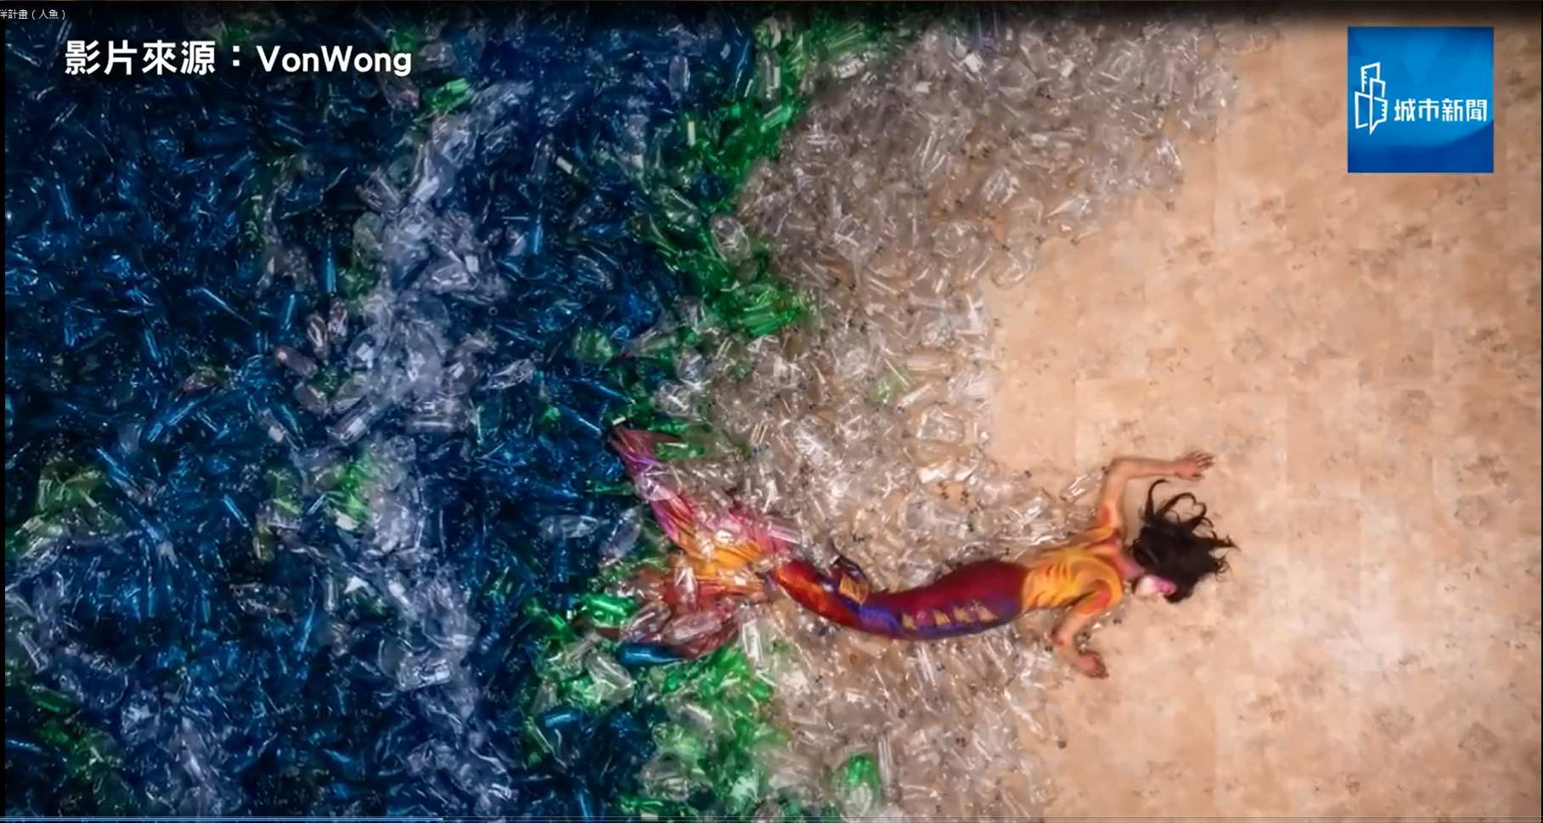
4.2人‧魚之間的反思（行動）

Slide 14
4.3.今天可以為海洋做的幾件事
沒有海洋，地球就不會有生命。海洋平衡氣候、供應氧氣，80% 的生物都以海洋為家，然而，人類無止境的利用和破壞，令海洋遍體鱗傷。與您分享 幾件簡簡單單就可以做到的事，從今天開始守護海洋！讓下一代也能親近大海，創造豐富美麗的體驗與回憶。
◎守護海洋 綠色和平http://www.greenpeace.org/taiwan/zh/campaigns/oceans/

Slide 15
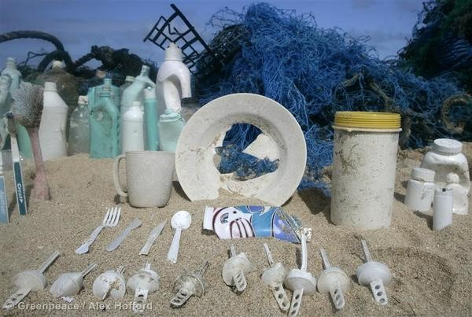
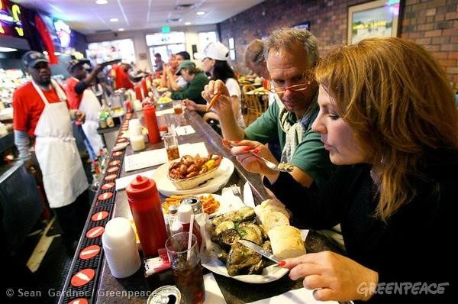
4.3.今天可以為海洋做的幾件事
1.停止購買過度捕撈的魚類：
減少吃大型魚類，例：鮪魚、鱈魚。不要購買莫仔魚， 因為牠是所有魚類 的小魚。
2.少用塑膠品： 自備環保餐具、環保杯，不用一次性的免洗餐具；自備環保袋，不拿塑膠袋。
魩

Slide 16
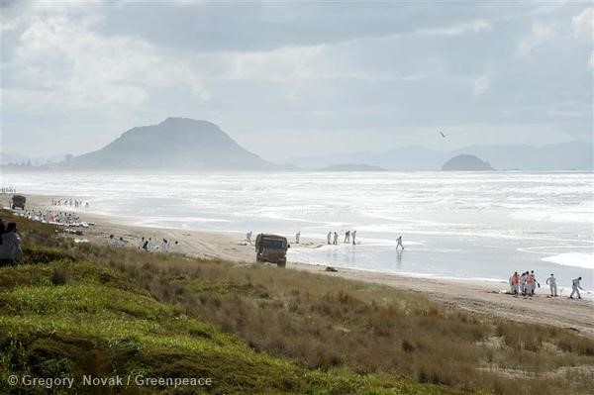
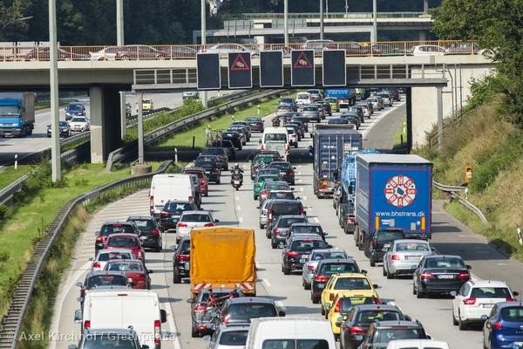
4.3.今天可以為海洋做的幾件事
3.節能減碳：
使用節能家電，多搭乘大眾交通工具，減少空氣中的二氧化碳，減緩海水酸化，讓海洋生態能夠更健康。
4.一起去淨灘：
別留垃圾在海洋或沙灘，更積極的作法是去海邊遊玩時，帶個大垃圾袋、夾子，讓我們一起來淨灘吧！

Slide 17
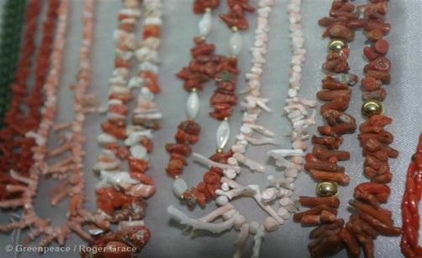
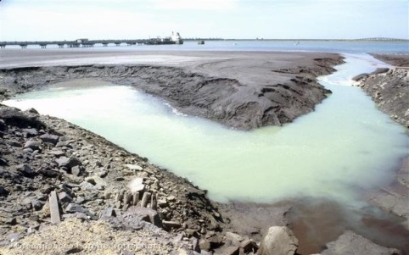
4.3.今天可以為海洋做的幾件事
5.旅行中，也可以保護海洋：
旅程中可以自帶牙刷、毛巾，減少不必要的浪費。避免購買珊瑚、玳瑁做成的飾品，也別買鯊魚或任何瀕危海洋生物製成的紀念品或食品。
6.選用天然方法來清潔環境：
汙水處理廠並不能將所有有害的化學物質清除，家庭廢水最終都會排送到大海。因此，我們可以用溫熱的洗米水、茶籽粉、麵粉水來洗滌碗筷；還可用小蘇打粉來清潔廚房。

